Slide 1
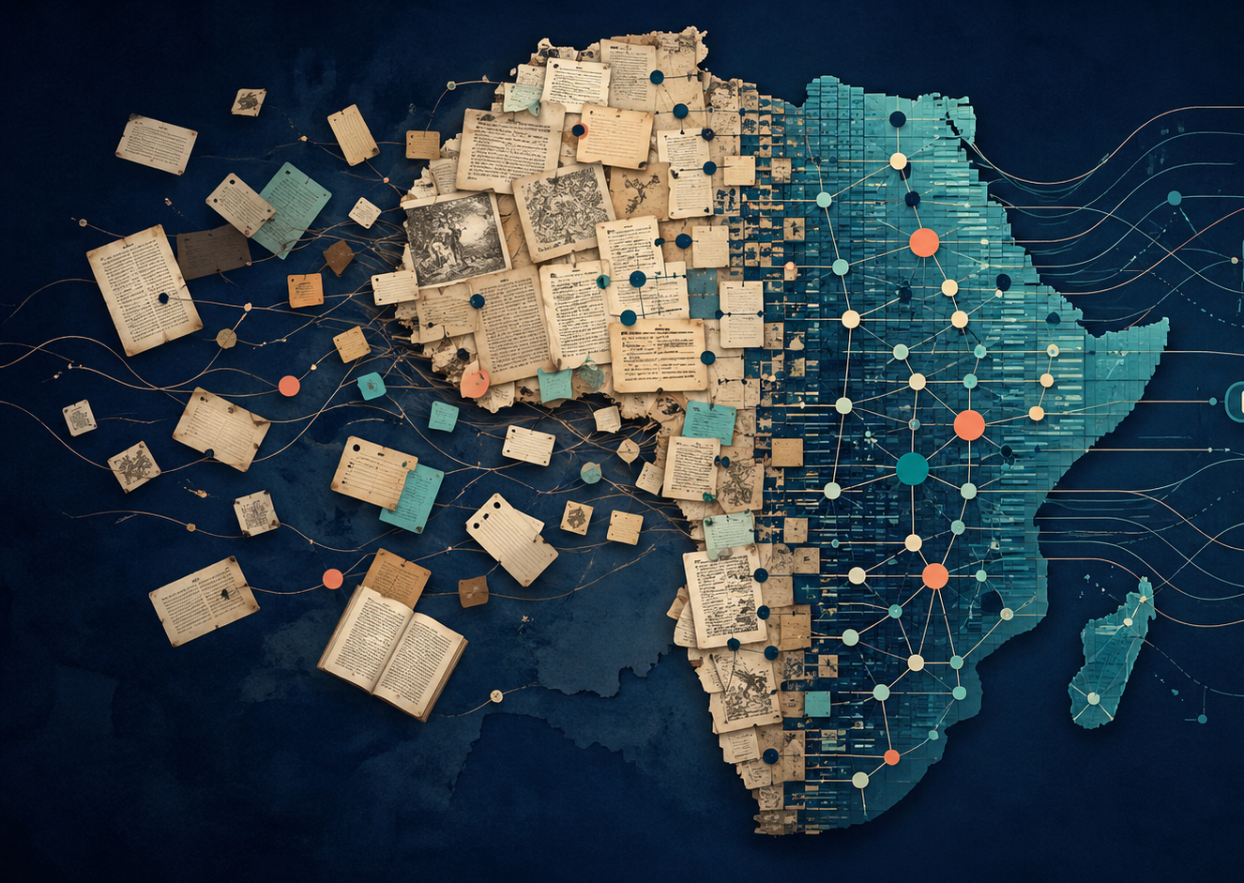

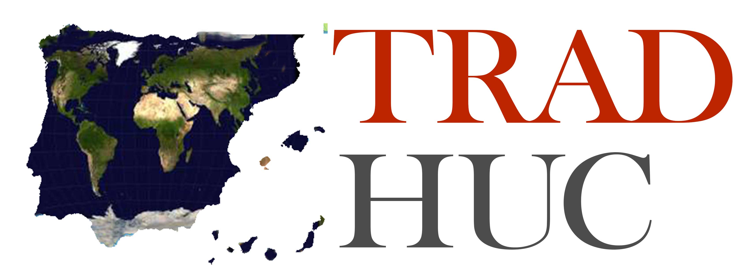
BDAFRICA
como catalizador y ecosistema
De catálogos dispersos al corpus bibliográfico analizable para cartografiar y promover la literatura africana en España
Casa África, 7 mayo 2026
María Remedios Fernández Ruiz
Universidad de Málaga
fernandezruiz@uma.es

Slide 2
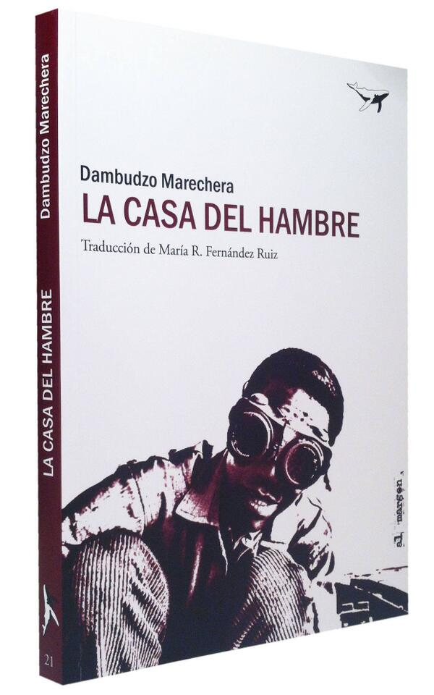
BDAFRICA | María Remedios Fernández Ruiz | fernandezruiz@uma.es

Slide 3
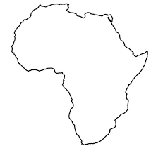
1. Ausencia de un repositorio estructurado y datos cuantitativos
No existían datos cuantitativos completos y fiables
Los repositorios existentes no permitían filtrado por país
“The goal of public engagement should not be just to make your research matter, but also to do research that matters in the first place” (Cohen, 2019: 121)
BDAFRICA | María Remedios Fernández Ruiz | fernandezruiz@uma.es

Slide 4
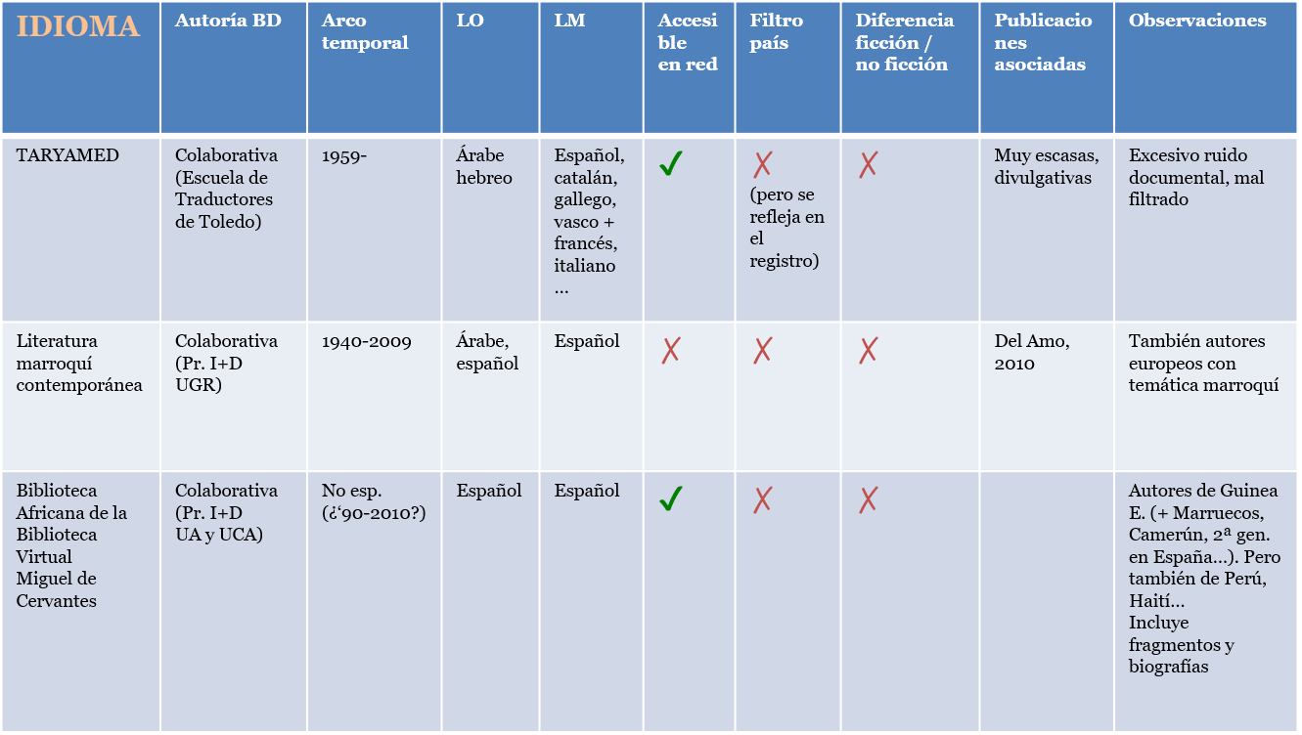
1. Ausencia de un repositorio estructurado y datos cuantitativos
BDAFRICA | María Remedios Fernández Ruiz | fernandezruiz@uma.es

Slide 5
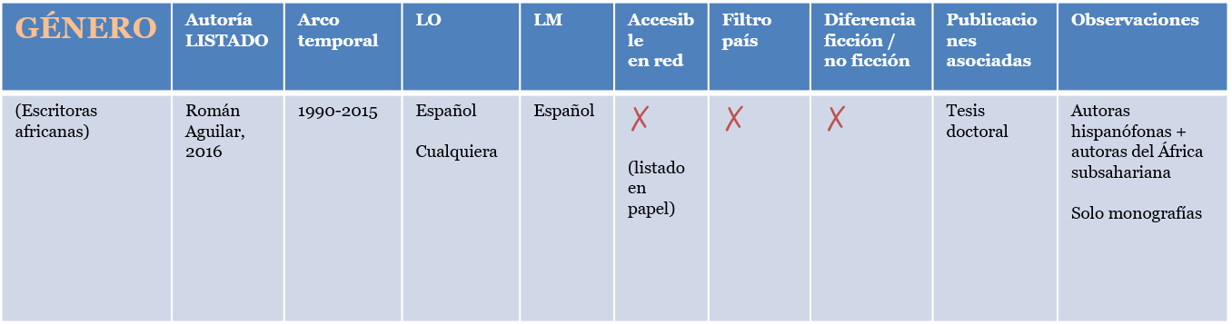
1. Ausencia de un repositorio estructurado y datos cuantitativos
BDAFRICA | María Remedios Fernández Ruiz | fernandezruiz@uma.es

Slide 6
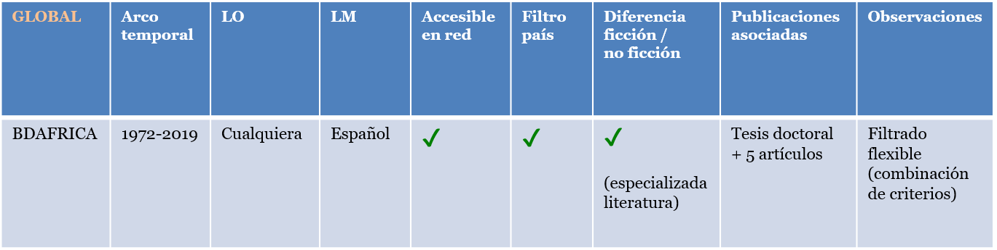
1. Ausencia de un repositorio estructurado y datos cuantitativos
BDAFRICA | María Remedios Fernández Ruiz | fernandezruiz@uma.es

Slide 7
BDÁFRICA
Descripción
Protocolo de implementación
Recopilación
Criterios de diseño
Límites diasistemáticos
Tipos de documentos
Almacenamiento
Tratamiento
Difusión
2. Metodología
BDAFRICA | María Remedios Fernández Ruiz | fernandezruiz@uma.es

Slide 8
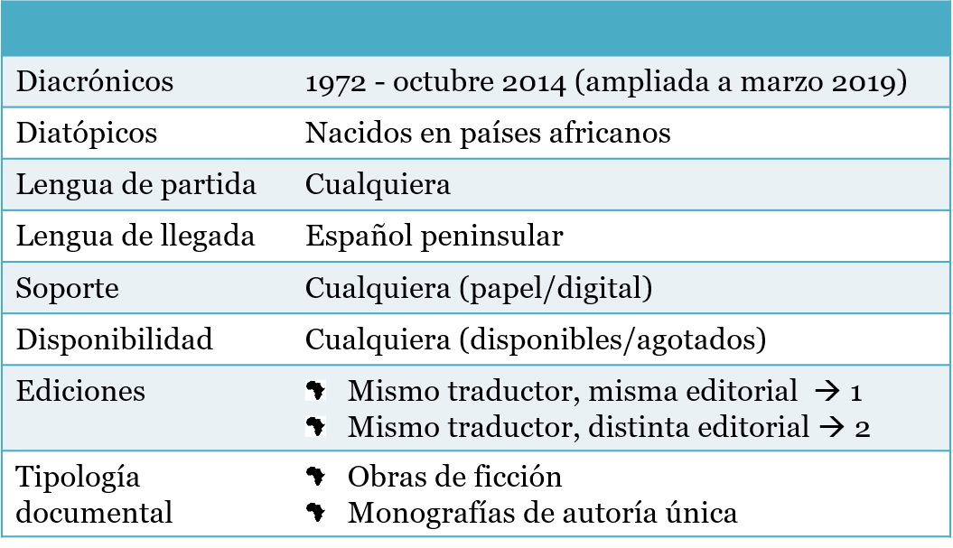
2.1. Qué es BDAFRICA: Descripción y criterios de diseño
Una base de datos bibliográfica pública, gratuita y diseñada para investigar y promover la literatura africana
Criterios clave: autoría única de autores nacidos en países africanos, obras literarias publicadas en España y en español peninsular. Esta decisión delimita el corpus y hace posible medir ausencias, presencias, tendencias editoriales y redes de traducción.
BDAFRICA
Repositorio + buscador + herramienta de análisis
MySQL / PHP, interactiva, escalable
Acceso en red
Consultas cruzadas: análisis multivariado
BDAFRICA | María Remedios Fernández Ruiz | fernandezruiz@uma.es

Slide 9
2.2.a. Recopilación, selección y validación
Recopilación y selección
Almacenamiento (Excel)
Tratamiento de los datos (Access)
Difusión: exportación y publicación (MySql)
Base de datos de libros del MECD
REBECA
Catálogos de editoriales
Dpto. de África de la Fundación Sur
Blogs especializados: LitERaFRica, Afribuku, África no es un país, GuinGuinBali y Wiriko
Servicio de Información Bibliográfica de la Biblioteca Nacional
Monografías y artículos científicos
Mediateca de Casa África
Fundación Tres Culturas del Mediterráneo
Biblioteca Africana de la Biblioteca Cervantes,
TARYAMED
BDAFRICA | María Remedios Fernández Ruiz | fernandezruiz@uma.es

Slide 10
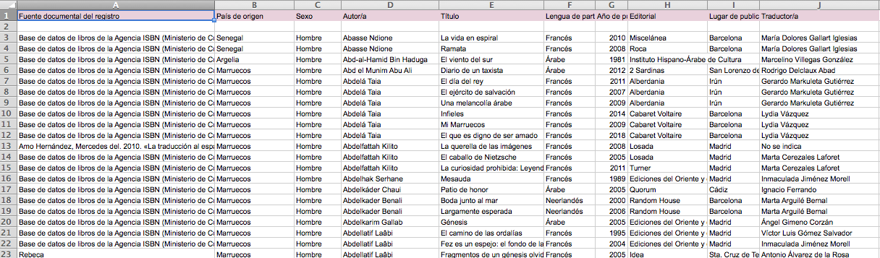
2.2.b. Almacenamiento
Recopilación y selección
Almacenamiento (Excel)
Tratamiento de los datos (Access)
Difusión: exportación y publicación (MySql)
BDAFRICA | María Remedios Fernández Ruiz | fernandezruiz@uma.es

Slide 11
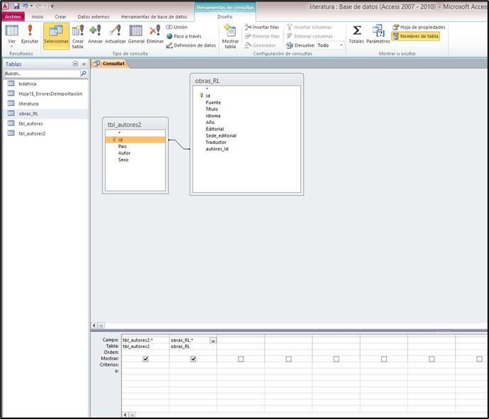
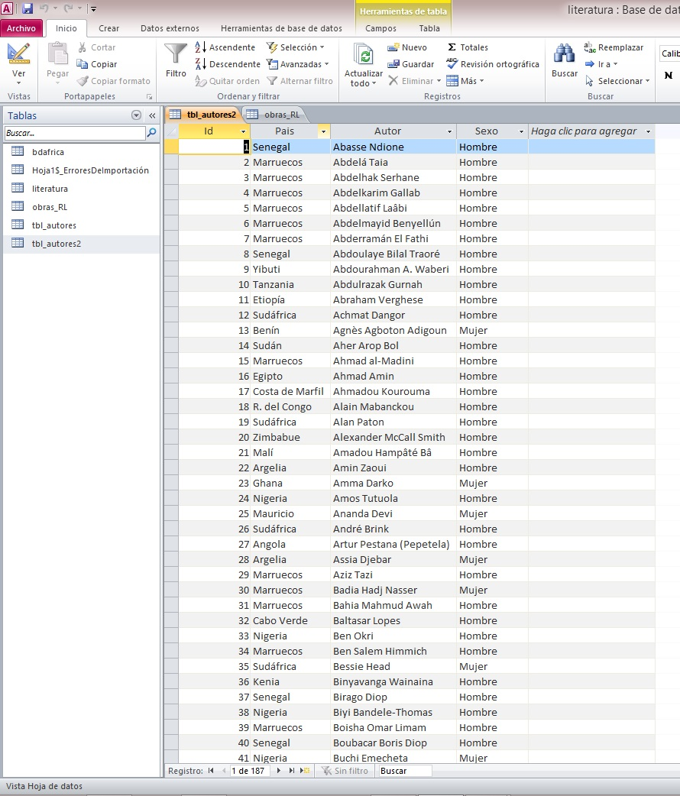
2.2.c. Tratamiento de los datos
Recopilación y selección
Almacenamiento (Excel)
Tratamiento de los datos (Access)
Difusión: exportación y publicación (MySql)
BDAFRICA | María Remedios Fernández Ruiz | fernandezruiz@uma.es

Slide 12
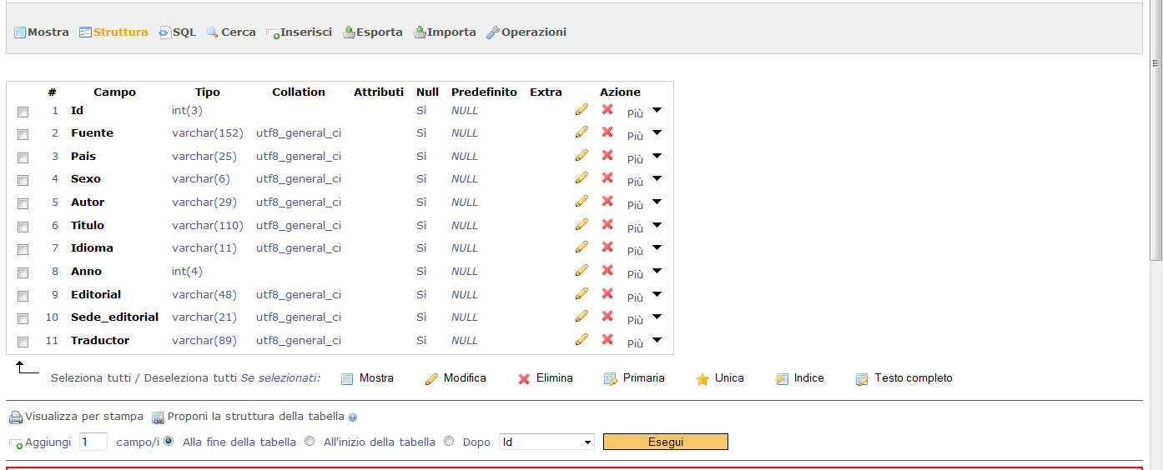
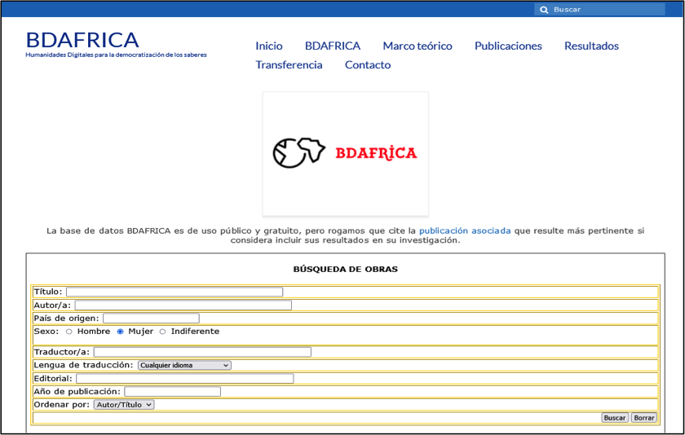
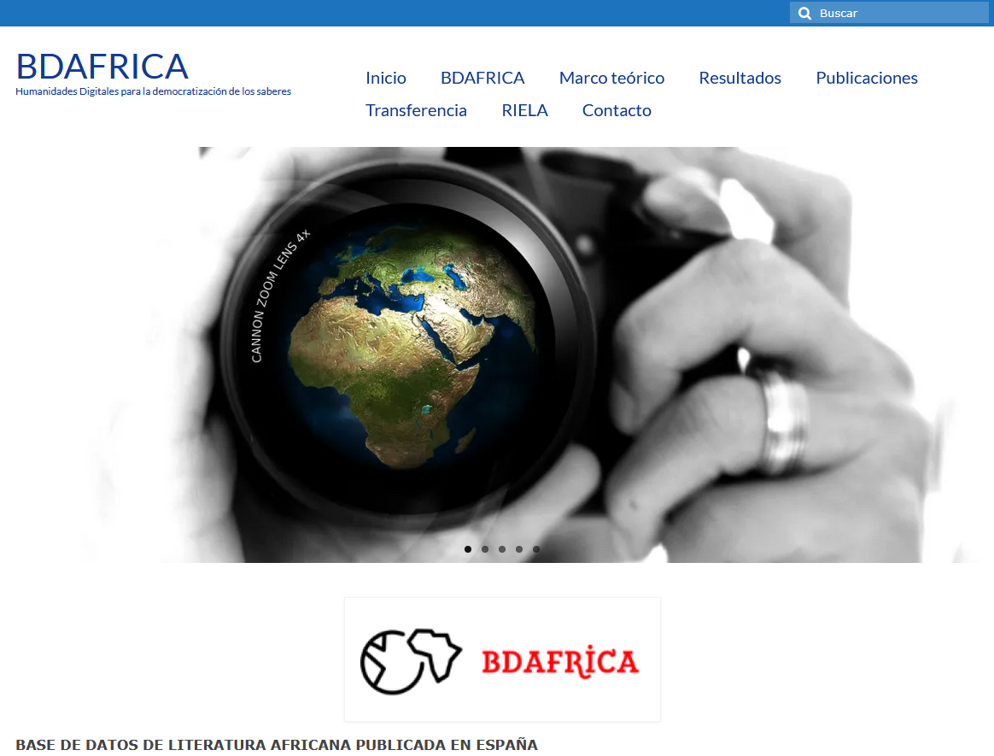
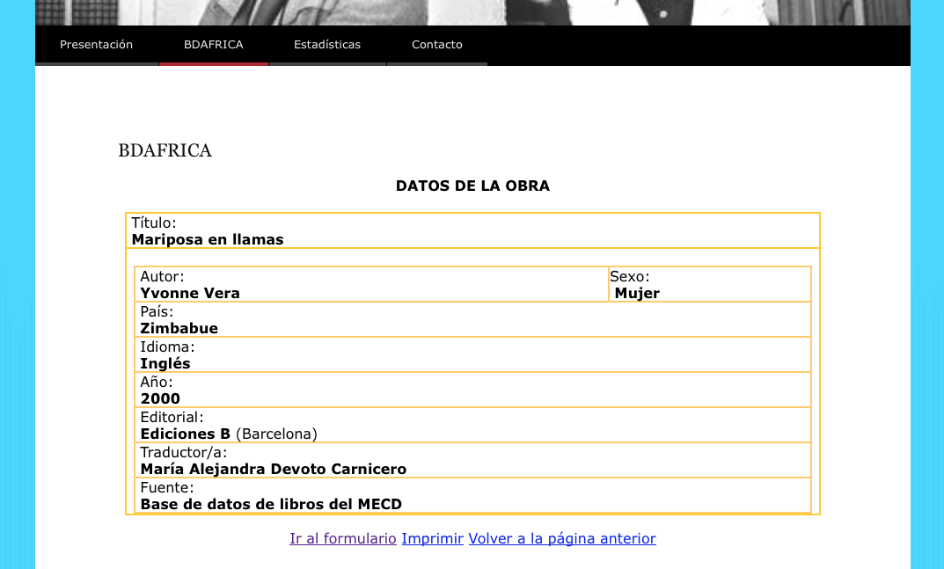
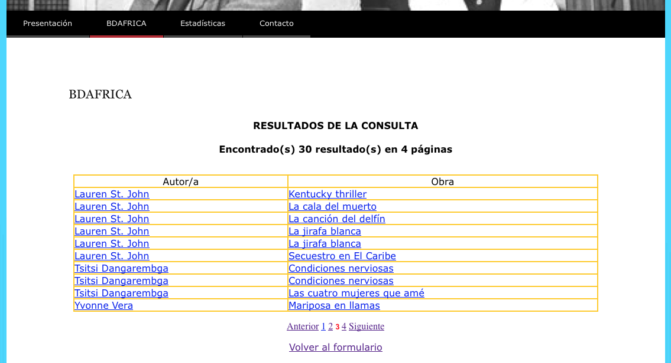
Recopilación y selección
Almacenamiento (Excel)
Tratamiento de los datos (Access)
Difusión: exportación y publicación (MySQL)
2.2.d. Difusión: exportación y publicación
BDAFRICA | María Remedios Fernández Ruiz | fernandezruiz@uma.es

Slide 13
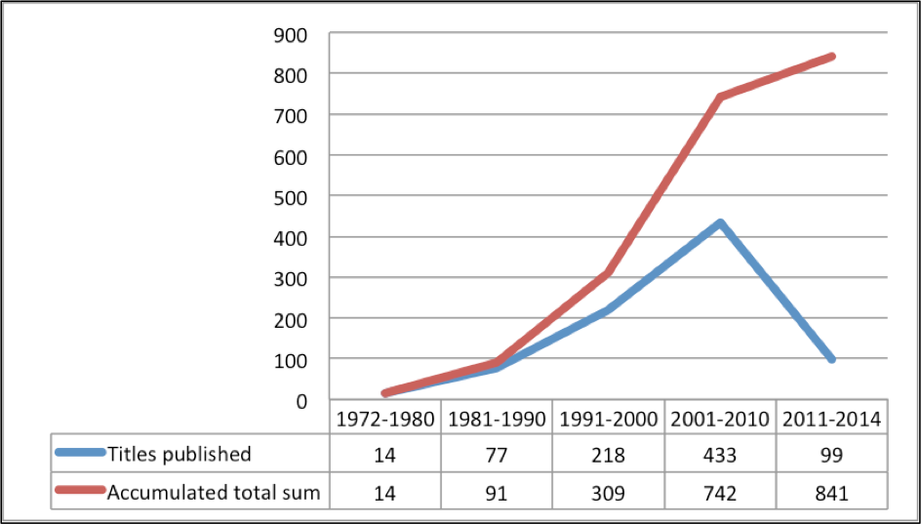
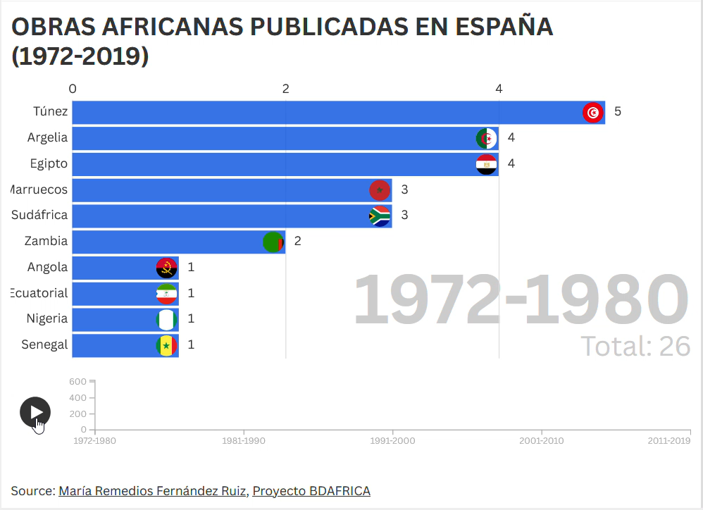
3. Resultados: de los catálogos al corpus analizable
El corpus transforma intuiciones en datos globales, series temporales y segmentos comparables.
Lectura clave
El gran salto se produce en los años 2000. BDAFRICA no solo mide aumento: ayuda a conectar la evolución con premios, migraciones, cambios editoriales e interés académico.
1361 registros
395 autoras/es
350 traductoras/es
41 países
BDAFRICA | María Remedios Fernández Ruiz | fernandezruiz@uma.es

Slide 14
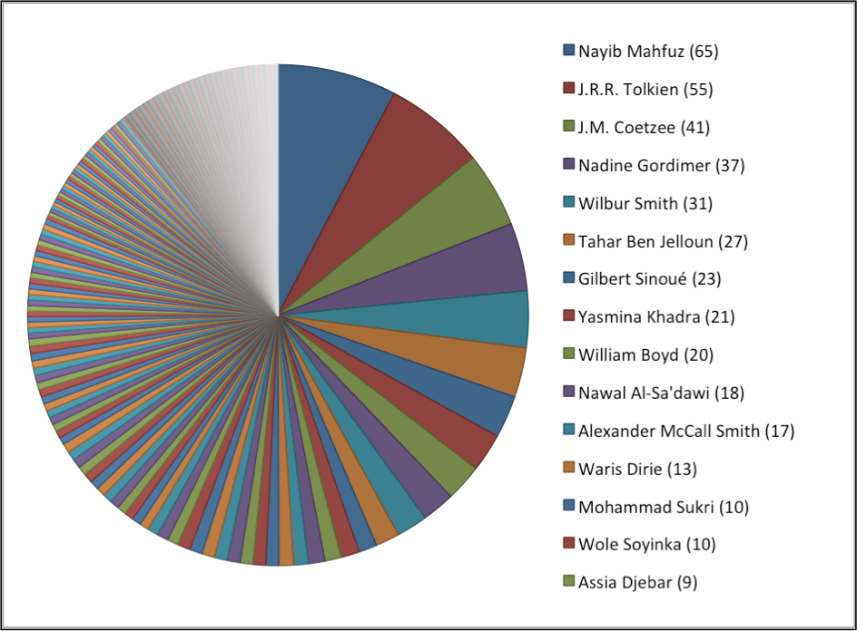
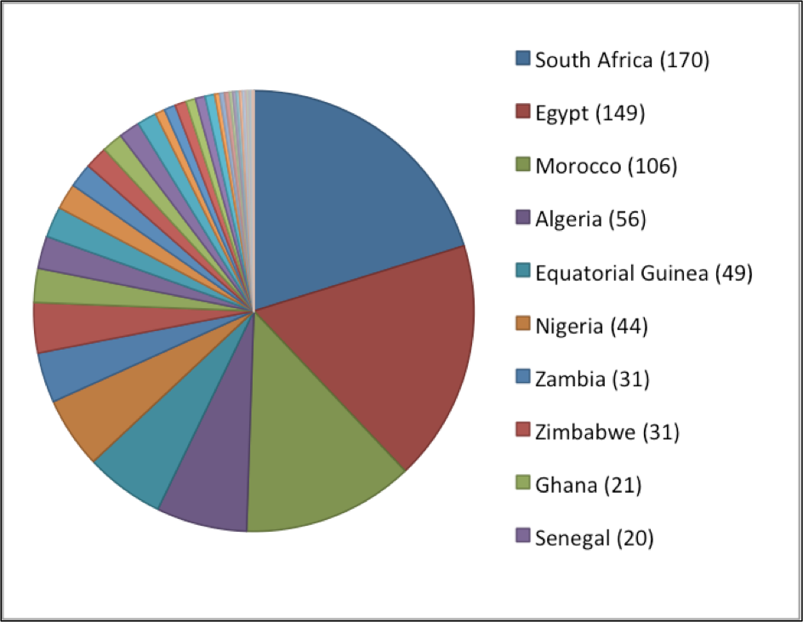
El corpus transforma intuiciones en datos globales, series temporales y segmentos comparables.
BDAFRICA | María Remedios Fernández Ruiz | fernandezruiz@uma.es

Slide 15
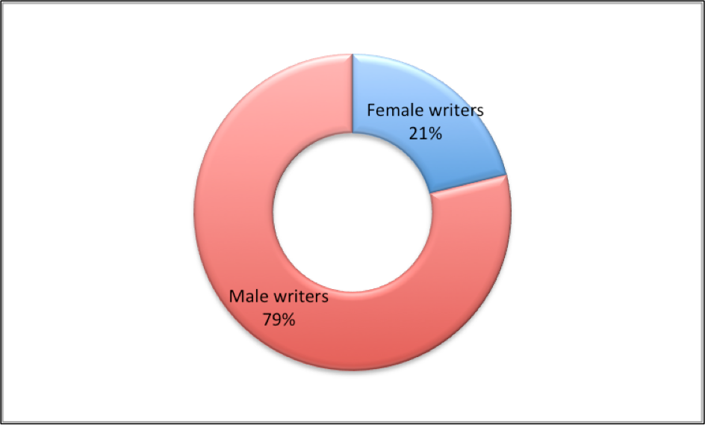
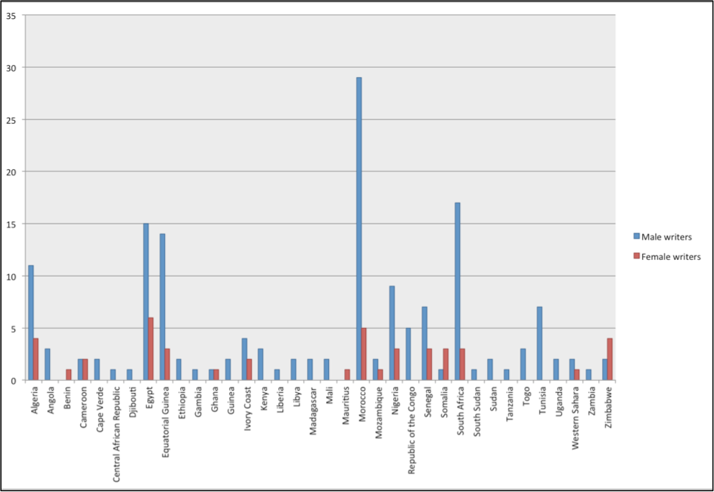
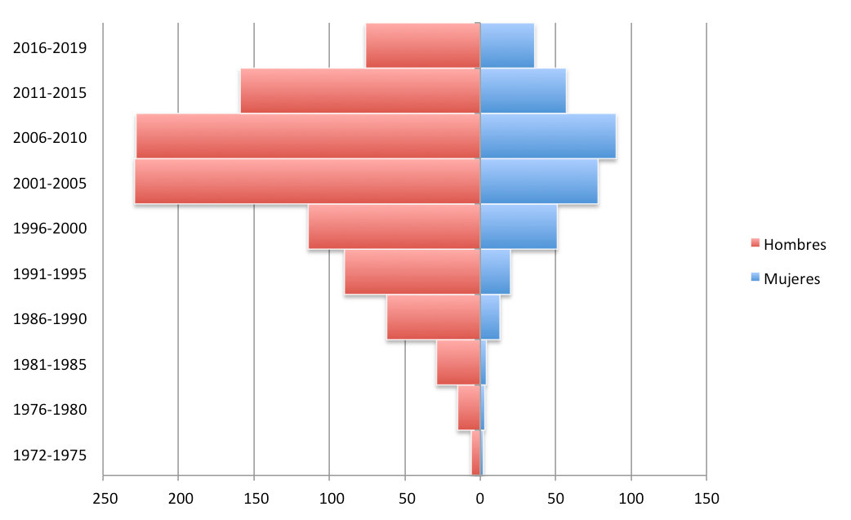
El corpus transforma intuiciones en datos globales, series temporales y segmentos comparables.
BDAFRICA | María Remedios Fernández Ruiz | fernandezruiz@uma.es

Slide 16
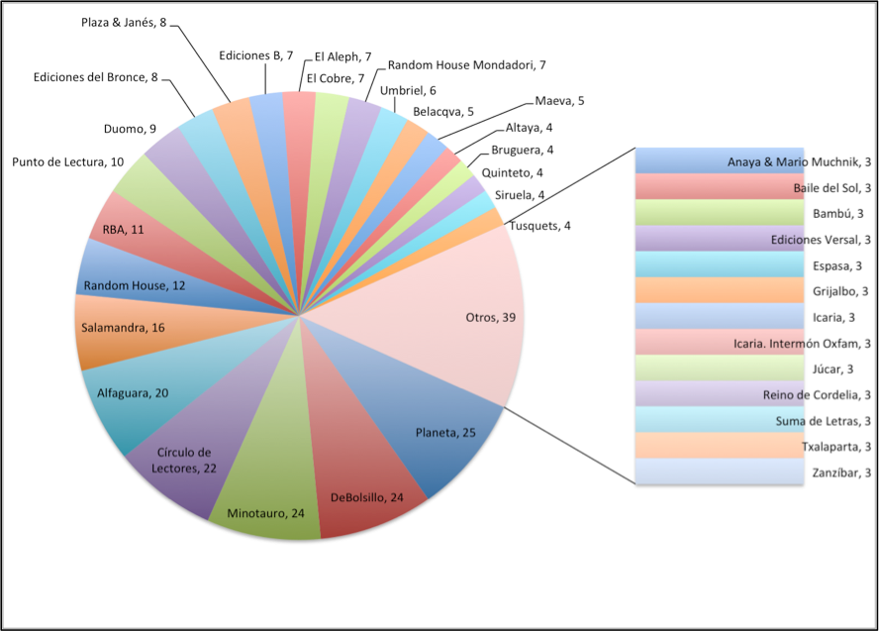
El corpus transforma intuiciones en datos globales, series temporales y segmentos comparables.
BDAFRICA | María Remedios Fernández Ruiz | fernandezruiz@uma.es

Slide 17
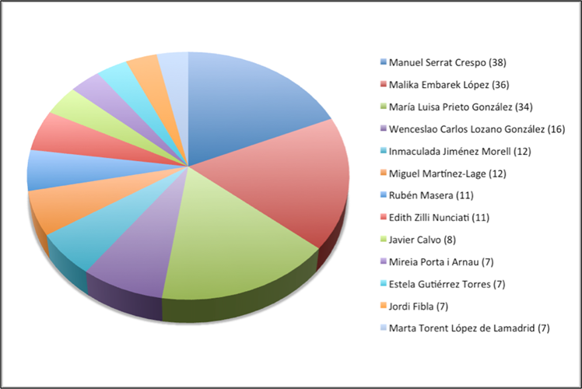
Resultados aplicables en traducción
La literatura africana llega mediada por traducciones, ediciones y paratextos.
751 traducciones en el corpus 1972-2014
Pero 350 traductores diferentes y 215 títulos traducidos por profesionales con una sola obra en la base revelan dispersión y baja especialización.
Traductores
Editorales
Lectores
¿iCómo interpretan la hibridación, la oralidad…? ¿Descolonizan o recolonizan el texto?
Seleccionan, etiquetan y ordenan el mercado. ¿Exotizan a través de las portadas, fajas, estrategia comercial?
Construyen representación social desde el cuarto espacio en base al TM que reciben.
Damrosch (2003: 281), «world literature is not a set canon of texts but a mode of reading: a form of detached engagement with worlds beyond our own place and time».
BDAFRICA no solo registra obras: debe tener incidencia en la cadena cultural
BDAFRICA | María Remedios Fernández Ruiz | fernandezruiz@uma.es

Slide 18
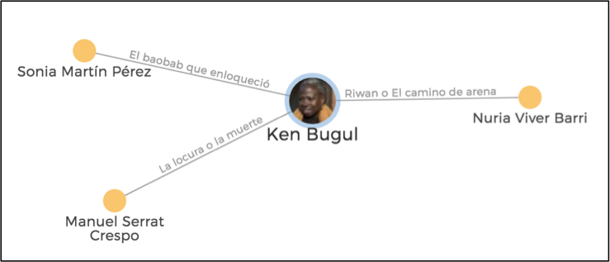
Resultados aplicables en traducción
La literatura africana llega mediada por traducciones, ediciones y paratextos.
BDAFRICA | María Remedios Fernández Ruiz | fernandezruiz@uma.es

Slide 19
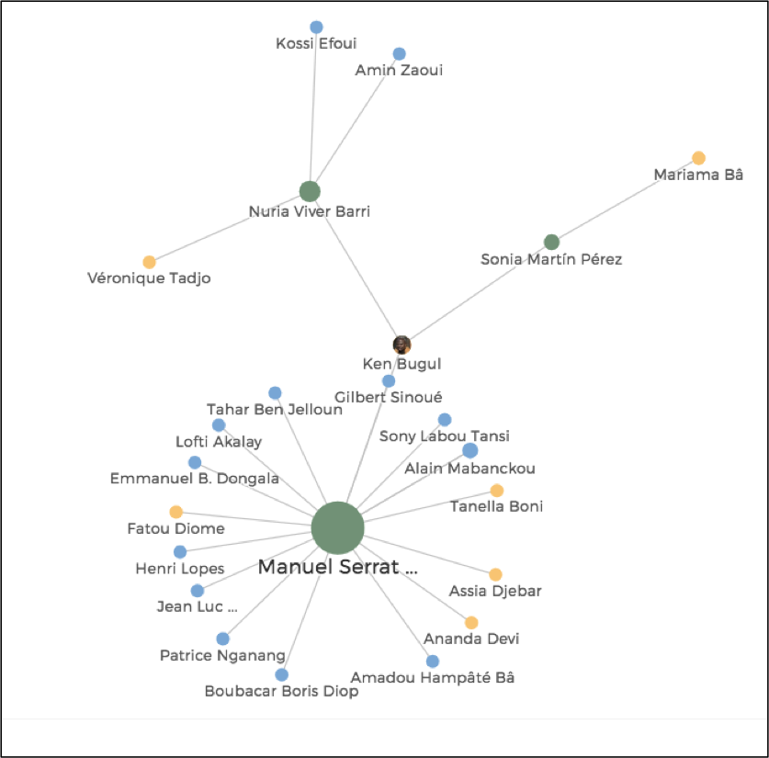
Resultados aplicables en traducción
La literatura africana llega mediada por traducciones, ediciones y paratextos.
BDAFRICA | María Remedios Fernández Ruiz | fernandezruiz@uma.es

Slide 20
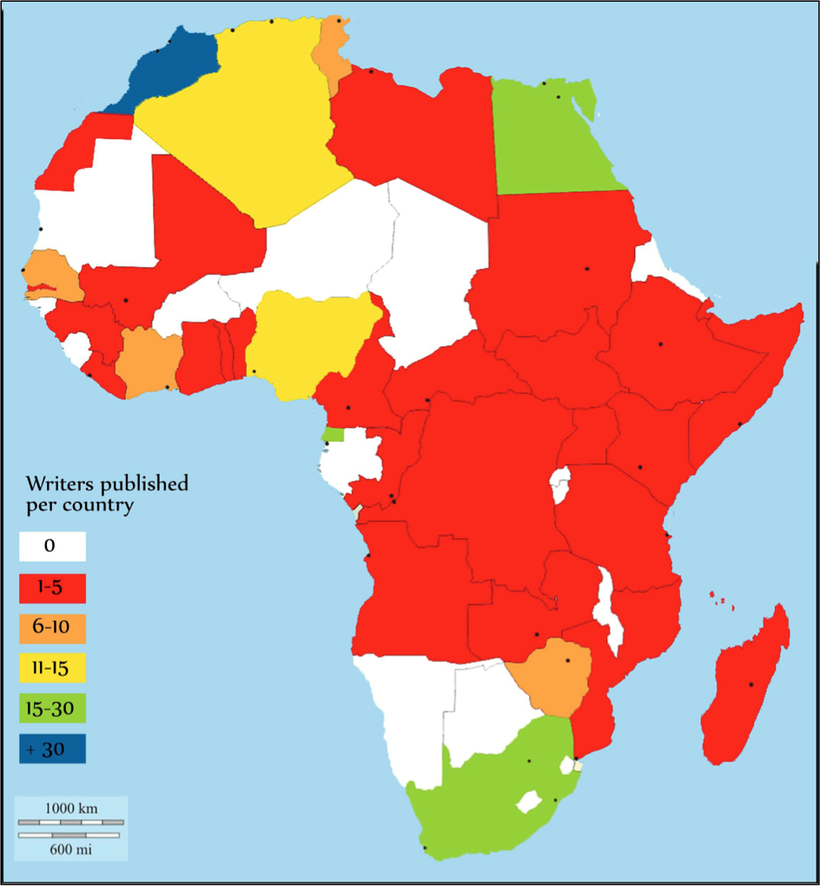
Cartografiar significa medir presencias y ausencias
La literatura africana en España no se distribuye de forma homogénea por lenguas, países o género.
BDAFRICA | María Remedios Fernández Ruiz | fernandezruiz@uma.es

Slide 21
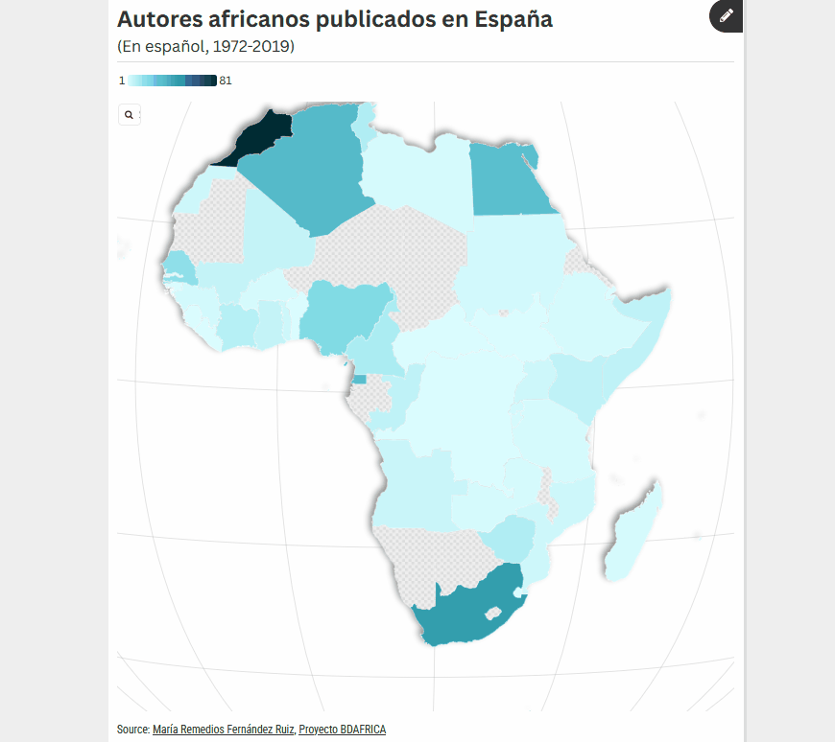
Cartografiar significa medir presencias y ausencias
1972-2019
1972-2014
BDAFRICA | María Remedios Fernández Ruiz | fernandezruiz@uma.es

Slide 22
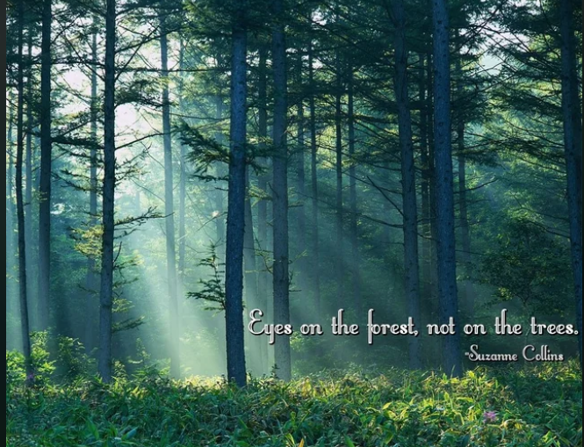
4. ¿Para qué sirve todo esto?
«Do the Digital Humanities have an intellectual agenda or do they constitute an infrastructure?» (Thaller, 2012: 20)
Novedad: plantear nuevas preguntas, no fuegos de artificio tecnológicos
Riesgo de poner el foco en el procedimiento, la novedad técnica o el soporte
Abierto, HHDD para la democratización de los saberes
«Digital Humanities have a Utopian core shaped by its genealogical descent from the counter culture-cyberculture intertwinglings of the 60s and 70s» (Schnapp et al., 2009: 3)
Interdisciplinar
Si creemos que las HHDD deben llevar aparejada la transferencia es porque queremos usarlas para dar respuesta a problemas poliédricos
BDAFRICA: traducción, filologías, estudios de mercado, literatura comparada…
Foco en análisis de resultados
«vocación social» Lázaro Pulido (2021: 19)
«conocimiento abierto y compartido» que señalaba Rodríguez Ortega (2014: 15)
La inversión de tiempo y esfuerzo en las nuevas metodologías no debe ser en detrimento del análisis de resultados: «the drudgery of preparing Humanities’ data for analysis was so exhausting, that not enough stamina remained for analysis» (Thaller, 2012: 10)
Búsqueda de nuevos modelos interpretativos
Sumamos la necesidad de qué hacer con los resultados, el impacto académico y la transferencia social

Slide 23
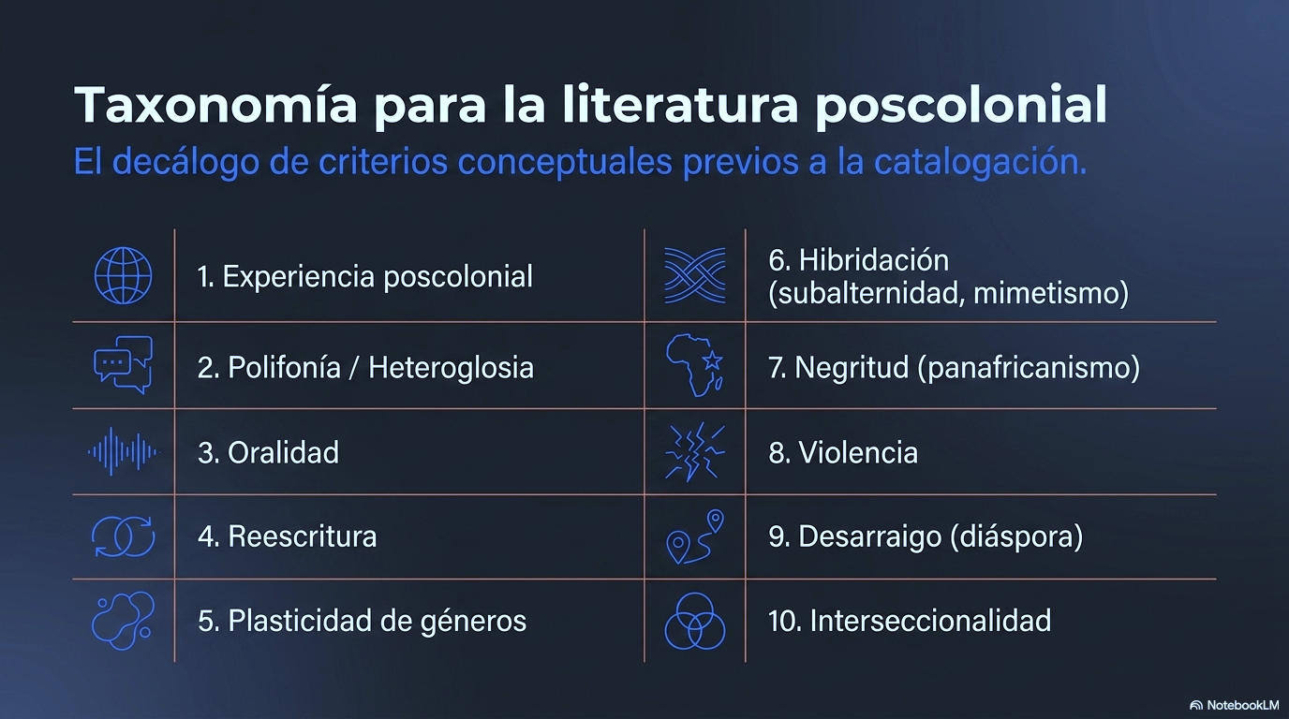


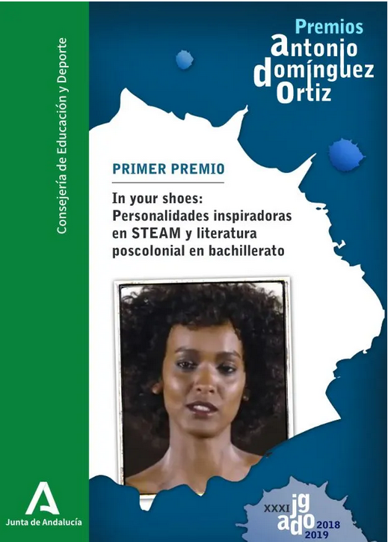
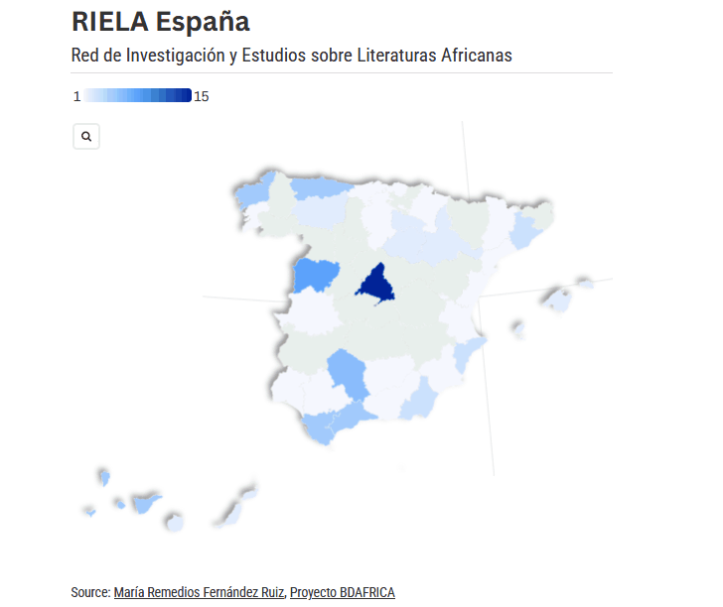

5. Más que una BD: infraestructura catalizadora, ecosistema, semillero, think tank
La literatura africana llega mediada por traducciones, ediciones y paratextos.
Órbita 1: Decálogo de características de la literatura poscolonial
Herramienta interdisciplinar para la crítica literaria en traducción, filologías o literatura comparada
Núcleo: Base de datos
Cruce multivariable de 47 años de registros (1972-2019). Escalable (previsión: idiomas nacionales y arco temporal)
Órbita 2: Cuarto espacio
Marco traductológico y herramienta heurística que analiza la traducción en sociedades sin conexión directa con el proceso de descolonización original para:
Evitar la perpetuación de polaridades binarias
Descolonizar la literatura a través de una interpretación ética y objetiva, sin la lente occidental
Órbita 4: Transferencia
Mercado editorial: información estratégica precisa, nichos de mercado, dinamización del circuito para dar espacio a nuevas voces
Jóvenes lectores (bachillerato)
Creación de textos lectura fácil (GpIE alumnado universitario)
Órbita 3: Impacto académico
RIELA como herramienta de interacción académica y articulación del campo
BDAFRICA | María Remedios Fernández Ruiz | fernandezruiz@uma.es

